Slide 1
Название практики «Инновационная технология Ирины Емельяновой «Три дня без игрушек или как вернуть детям игру»
Муниципальное бюджетное образовательное учреждение «Детский сад «Светлячок»
Рангаева Г.А., заведующий, МБДОУ «Светлячок»
ПИРОВСКИЙ МУНИЦИПАЛЬНЫЙ ОКРУГ
ОТДЕЛ ОБРАЗОВАНИЯ
АДМИНИСТРАЦИИ ПИРОВСКОГО МУНИЦИПАЛЬНОГО ОКРУГА

Slide 2
Идеи, цель, задачи практики:
ИДЕЯ:
создать условия для проявления детьми инициативы и оценки уровня её развития; смогут ли дети без привычных игрушек найти себе занятие и реализовать свои замыслы в определённых обстоятельствах, продолжат ли играть;
предоставить возможность педагогу оценить развивающую предметно-пространственную среду в группе.
ЦЕЛЬ:
способствовать проявлению детской инициативы, самостоятельности, созданию благоприятных условий для поддержки детской инициативы в соответствии с их возрастными и индивидуальными особенностями..
ЗАДАЧИ:
создать условия для свободного выбора детьми видов деятельности, участников совместной деятельности, материалов;
поддерживать у детей проявления активности, самостоятельности;
поддерживать у детей чувство радости и гордости от полученного результата, от успешности деятельности.

Slide 3
Описание практики:
Наблюдая за играми детей в детском саду, мы, педагоги, задумались, какие игрушки нужны детям? смогут ли они комфортно себя чувствовать в отсутствии игрушек, смогут ли реализовывать свои замыслы в «ограниченных» обстоятельствах, продолжится ли детская игра? И решили провести эксперимент: на три дня убрали все игрушки, создали условия для свободного выбора деятельности самими детьми, проявления активности и самостоятельности.
Предварительно были проведены беседы с родителями о предстоящем проекте, о необходимости поддержки детской инициативы и самостоятельности у дошкольников. Была организована помощь родителей в сборе бросового материала (коробки, крышки, ленточки, бутылки и тд.). Освобождение группы от игрушек.

Slide 4
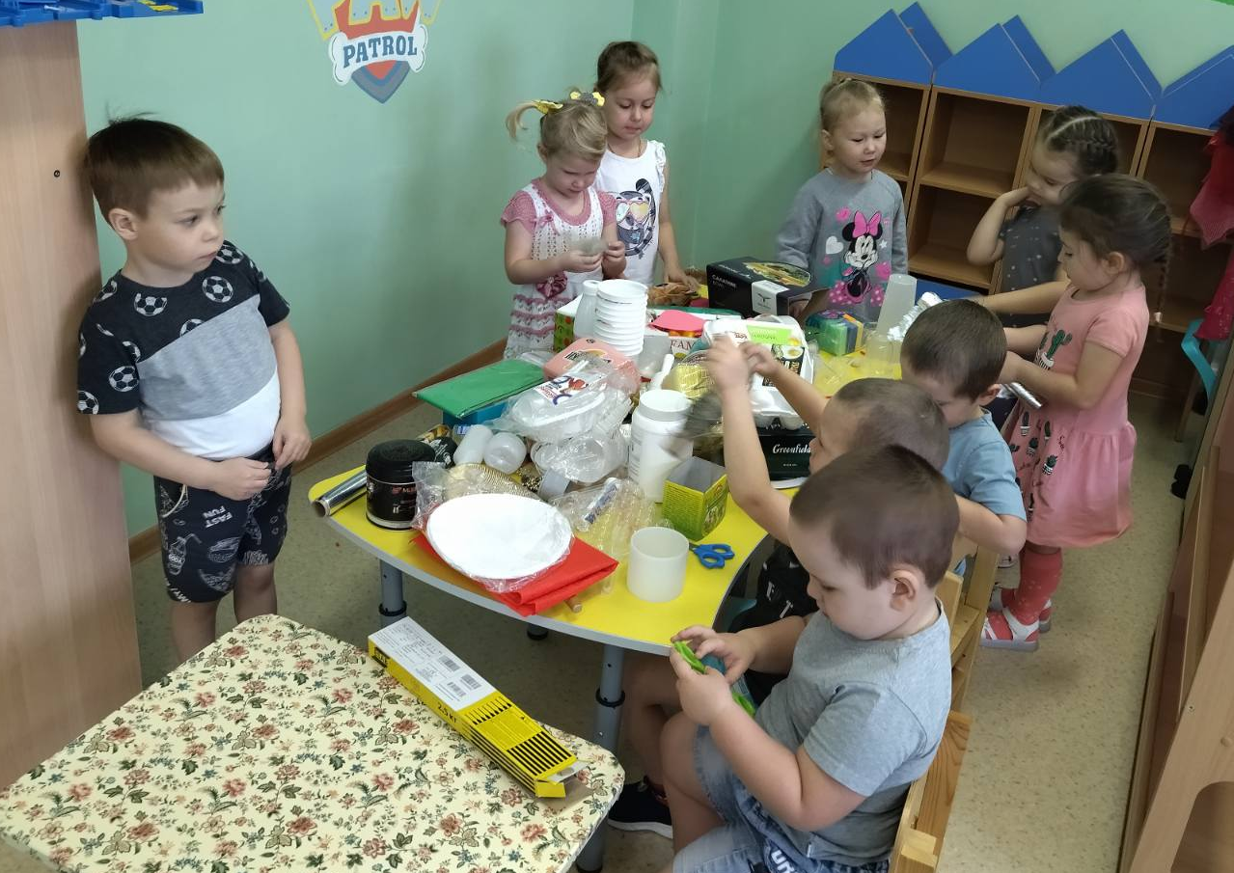
Описание практики:
День первый. Утром дети, пришедшие в детский сад, заметили, что все полки и ящики с игрушками пусты.
В каждой группе воспитатель озвучил свою версию отсутствия игрушек: «Устали и ушли на каникулы», «Отвезли на профилактическую обработку»…
В высказываниях звучало некоторое недоумение: «Чем же мы будем играть?»
Часть детей обрадовалась, что можно целый день рисовать и выстригать свои поделки в своё удовольствие, часть обрадовалась тому, что можно воспользоваться кучей коробок на свое усмотрение. Были и те, кто просто наблюдал со стороны.

Slide 5
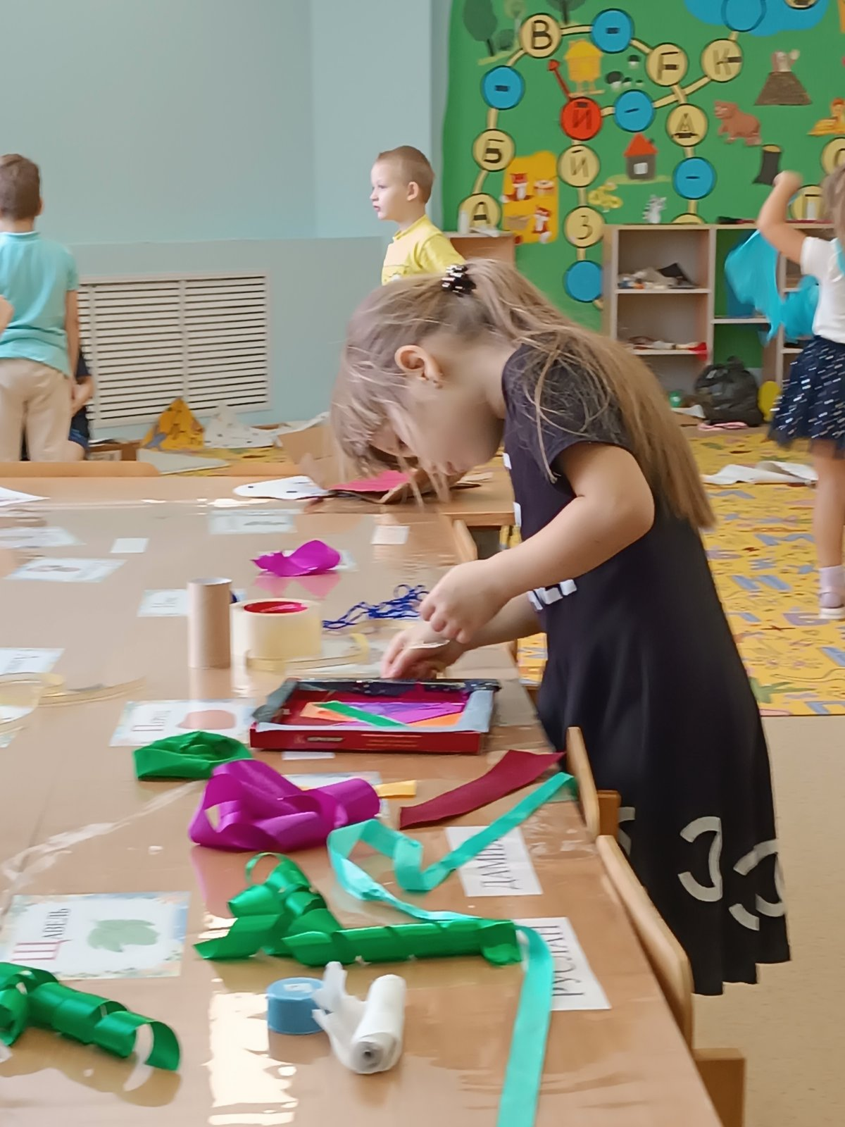
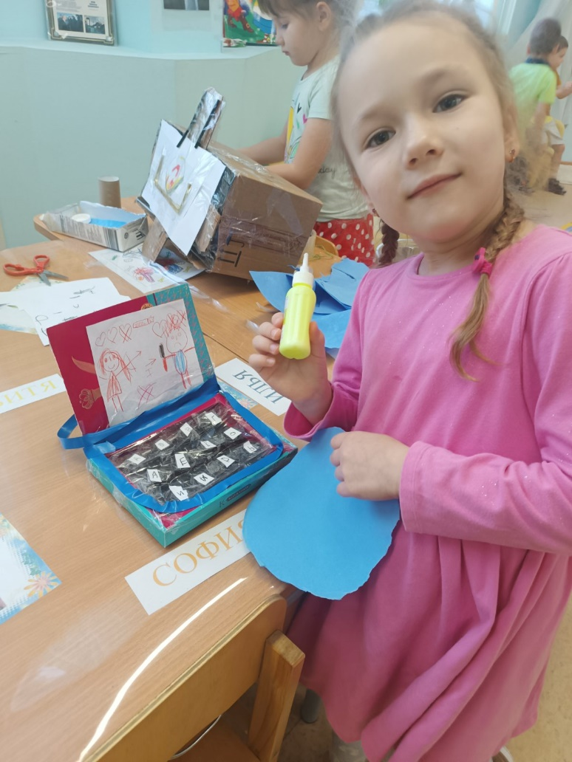
Описание практики:
День второй. С самого утра дети активно включаются в творческий процесс, но есть и такие, кто всё еще робко присматривается, побаиваясь, что может не получиться задуманное.
Ребят подготовительной группы сложно вывести на зарядку, кто-то принес новое "богатство" из дома!!! всё надо рассмотреть, поделиться друг с другом материалами. Интерес к продуктивной деятельности не угас! Ребята продолжают творить, мастерить, экспериментировать.

Slide 6
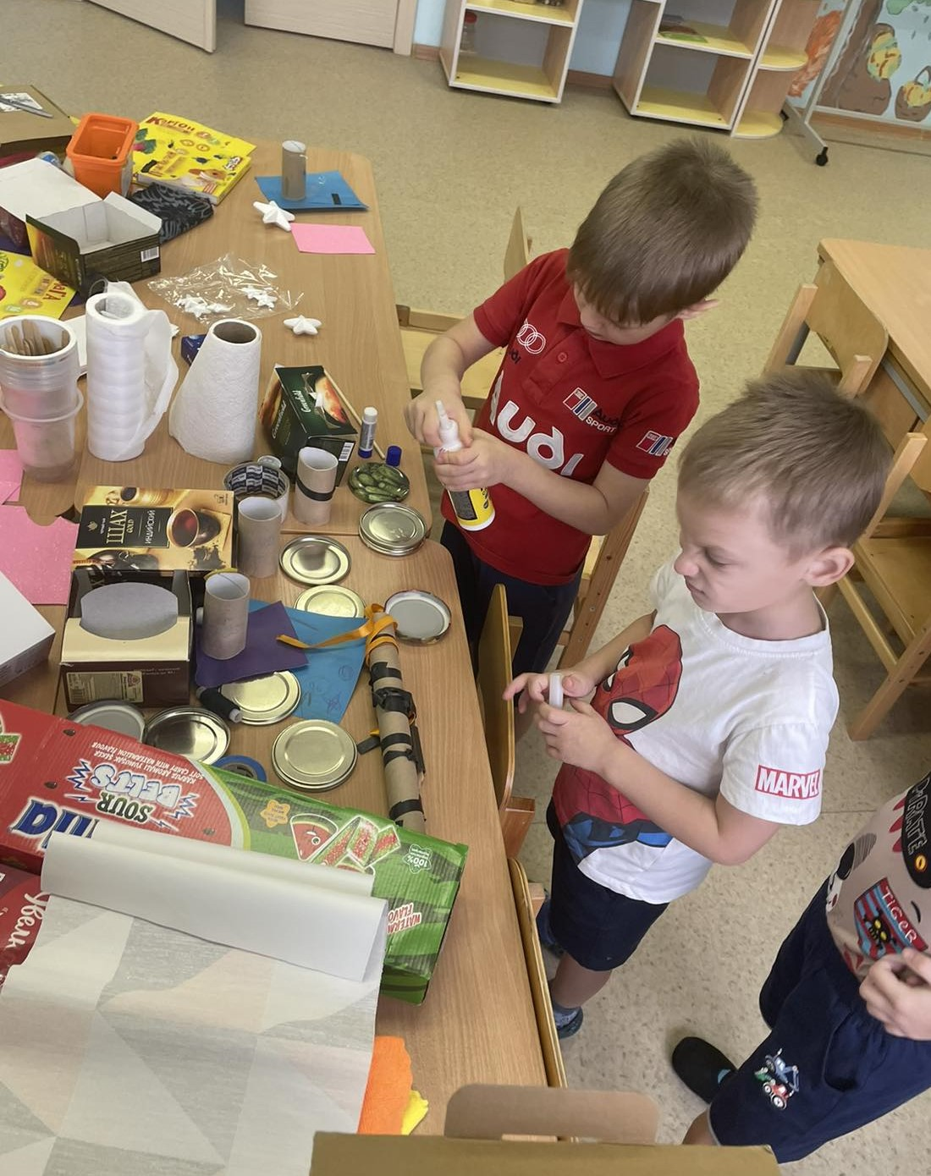
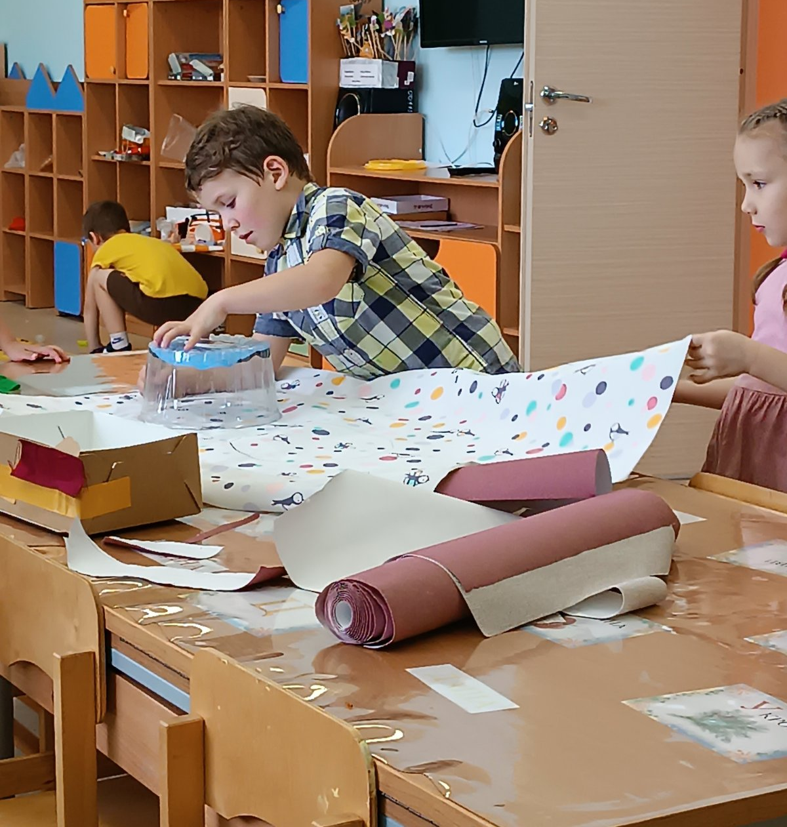
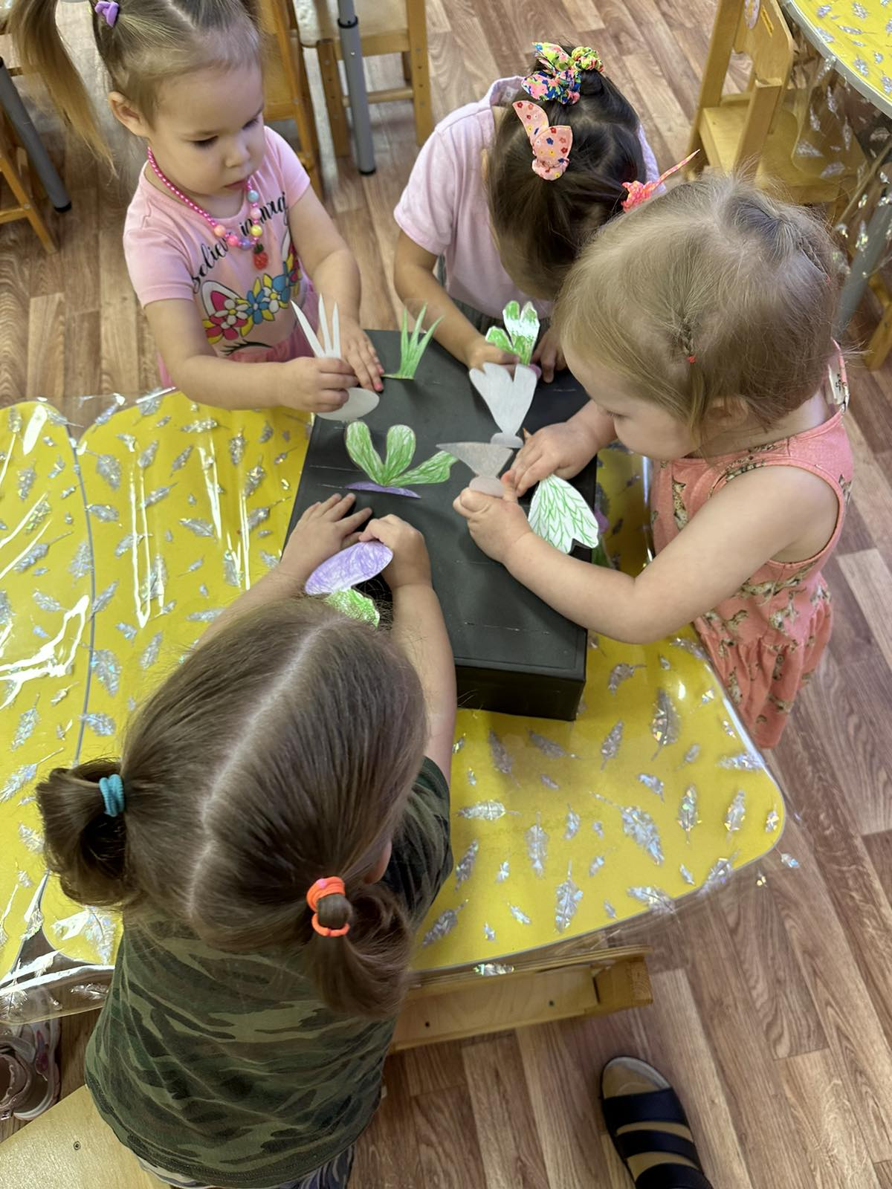
Описание практики:

Slide 7
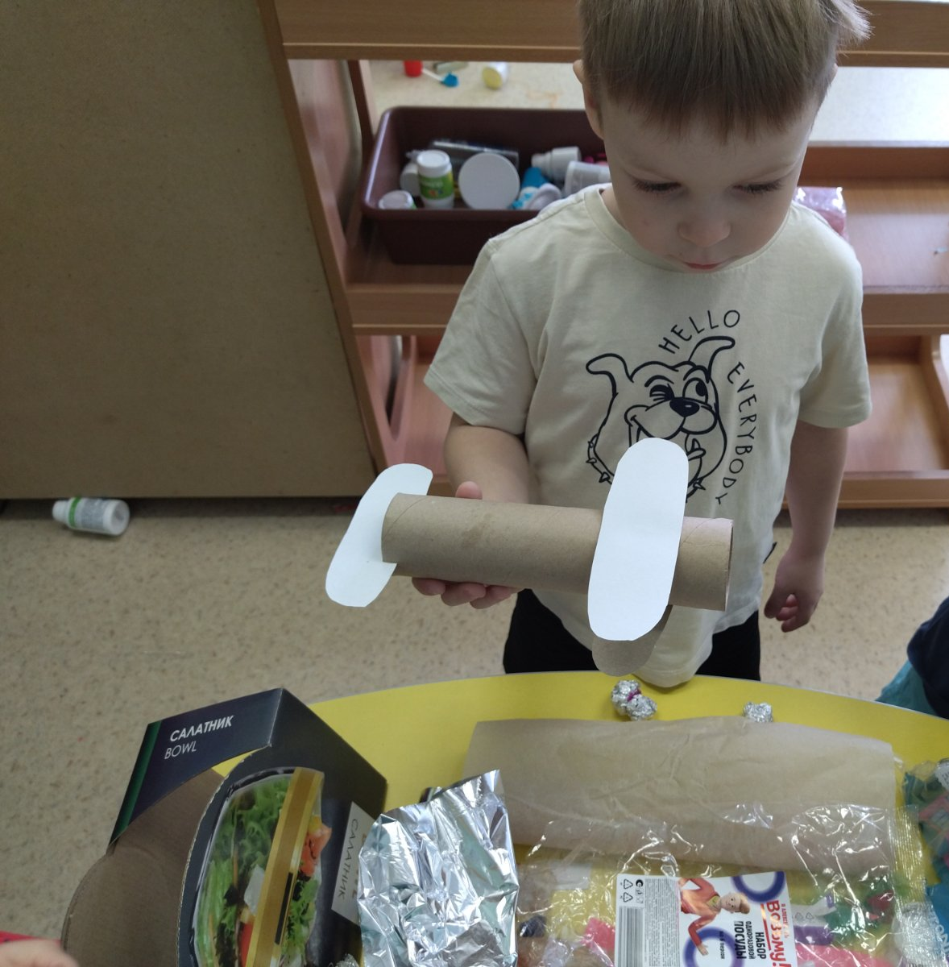
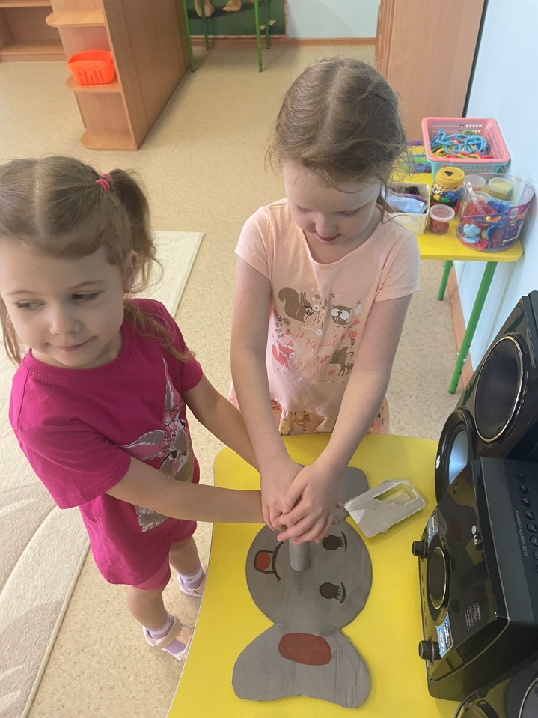
Описание практики:
День третий. Перед педагогами стояла задача создать условия для свободного выбора детьми деятельности, участников совместной деятельности, материалов; создать мотивацию для проявления детьми активности, самостоятельности, инициативности. Безусловно, сложно в силу специфики профессии удерживать позицию «наблюдателя», сложно сдерживать себя, не навязывая своей точки зрения, сложно не подтолкнуть в нужный момент к решению проблемы (но не решить её за ребенка, нет!).

Slide 8
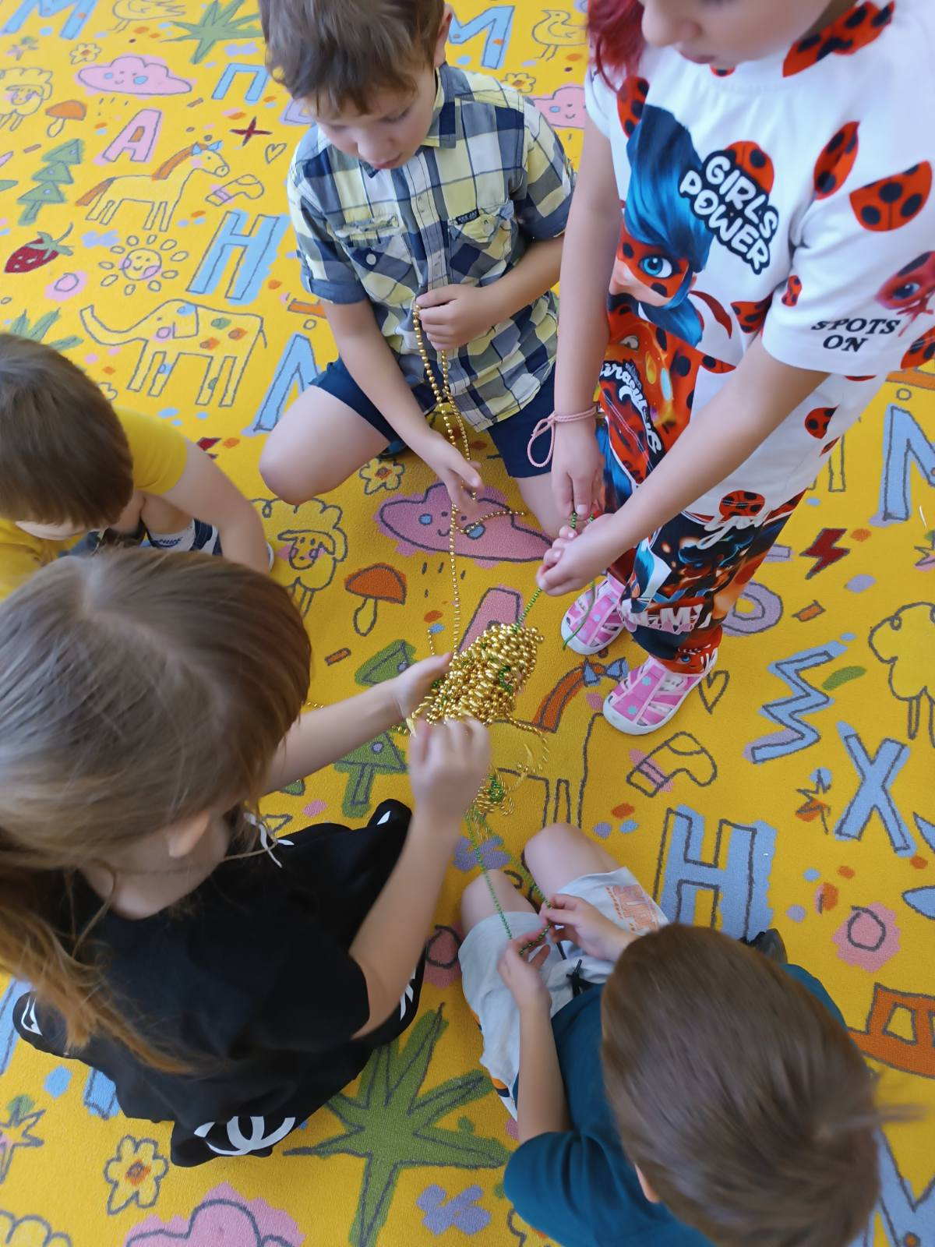
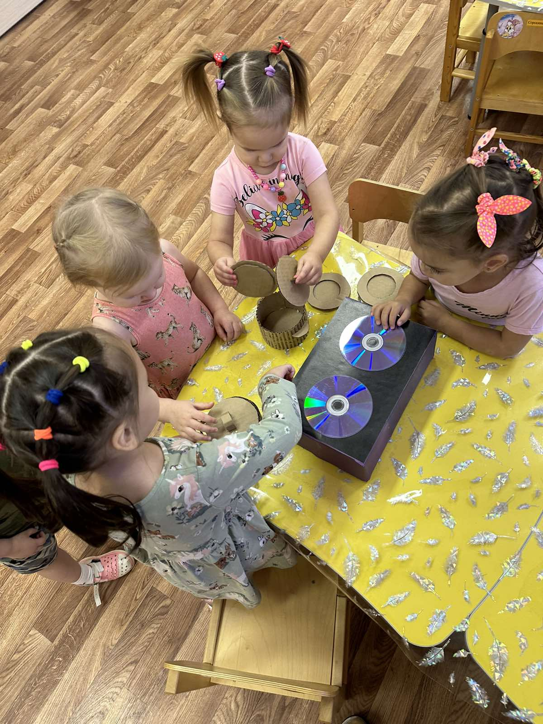
Описание практики:
А что же наши дети? Малыши остановились на изготовлении атрибутов для игр. Ребята постарше начали играть в сюжетно-ролевые игры, фантазировать, обыгрывать ситуации…
То, чего мы хотели от этого проекта!

Slide 9
Результат:
Дети активны в выборе видов деятельности, свободно и самостоятельно выбирают партнеров по игре, свободно пользуются доступными материалами для организации игры;
Дети способны презентовать свои идеи, довольны результатом своей работы, ощущают ценность созданного ими «продукта»;
После окончания проекта дети продолжают конструировать и создавать игрушки из бросового материала не только в саду, но и дома, привлекая в качестве партнеров родителей;
Опрос родителей выявил нужность и важность проекта

Slide 10
Предложения по корректировке действий:
Увеличить количество и разнообразие бросового материала
Организовать выставку работ воспитанников
При реализации проекта с детьми младшего дошкольного возраста необходима более тщательная предварительная подготовка

Slide 11
Спасибо за внимание! Контактные данные: 8 (39166) 3-22-42 pirsvet16@mail.ru 663120, Красноярский край, Пировский район, с.Пировское, ул.Вавилина, д.1 __________________________________

